Slide 1
Stage Initiateur Club
Comité Technique Départemental 54
Nancy 14 et 15 octobre 2023
Pédagogie générale appliquée à la plongée
Critères d’Evaluation

Slide 2
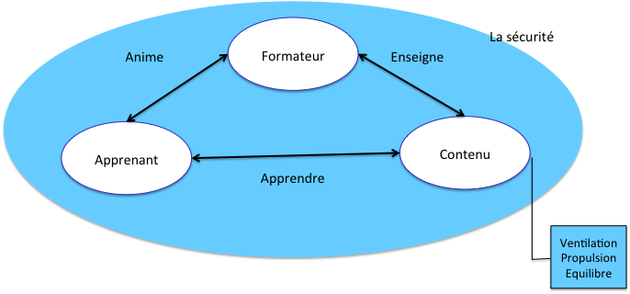
Notes:
2

Slide 3
Préparation, organisation, obligation de moyens
Niveau de plongée
Prérogatives
Compétences attendues
Capacités
Capacités
Capacités
Notes:
3

Slide 4
L’évaluation de l’apprentissage
Évaluation
FINALE / NORMATIVE
Évaluation
FORMATIVE
OBJECTIFS
INTERMEDIAIRES
Évaluation PRÉDICTIVE
OBJECTIFS
SPECIFIQUES
à l’origine de la formation
Notes:
4

Slide 5
QUAND EVALUER ?
Avant : l ’évaluation prédictive
  - Elle intervient en début de formation.
  - Elle permet de jauger son stagiaire :
  * Quels sont ses acquis ?
  * Où se situent ses lacunes ?
  L ’objectif est d ’adapter son enseignement à la suite à cette évaluation. (établir des groupes de niveaux)
* Exemple : pour une formation niveau 1, le baptême permet d ’évaluer certaines compétences:

Slide 6
QUAND EVALUER ?
Pendant : l ’évaluation formative
  Se fait tout au long de la formation.
  Le processus est interne: ce sont les formateurs qui sont les évaluateurs.
  Permettent au stagiaire et au formateur de mesurer la distance qui reste à parcourir jusqu’à l’objectif demandé.
  Permet de réguler l’enseignement en fonction des difficultés rencontrées.
  Peut se noter comme « fait » ou « non fait » selon les critères définis
Après : l’évaluation sommative ou normative
- Lors d’un examen:
* avec des épreuves notées
* lors d’un examen ponctuel non noté.

Slide 7
COMMENT EVALUER ?
Pour évaluer, on utilise la pédagogie par objectif.
-Cette méthode amène à mettre en situation des comportements observables, donc facilement mesurables et évaluables permettant ainsi de définir des critères de réalisation mesurables et quantifiables.
* Exemple: le vidage de masque au niv 1:
Objet final : être capable d’évoluer encadrer à 20 m en toute sécurité.
Objet intermédiaire : être capable de contrôler sa ventilation en plongée
Objet opérationnel : être capable d’enlever son masque sans délai sur demande du moniteur, d’effectuer 3 cycles ventilatoires et de le vider en deux fois maximum.

Slide 8
COMMENT EVALUER ?
mettre en situation
Encadrer à 20 m en toute sécurité, …...........................être capable d’enlever son masque sans délai et de contrôler sa ventilation sur demande du moniteur, …......................d’effectuer 3 cycles ventilatoires et de le vider en deux fois maximum.
comportements observables
critères d’évaluation bien définis

Slide 9
- L’objectif opérationnel est utilisé pour l ’évaluation.
* Les actions sont précises
* le résultat est binaire: si le stagiaire n’effectue qu’un cycle ventilatoire, l’objectif n’est pas atteint.
Il est impératif que le stagiaire connaisse cet objectif et la manière dont il va être évalué.
- Sur un geste simple comme le vidage de masque, il n’y a pas de difficultés particulières. Il a fallu néanmoins définir:
* des critères d’évaluation.
* un référentiel sur lequel on peut s’appuyer.
COMMENT EVALUER ?

Slide 10
COMMENT EVALUER ?
Les critères d’évaluation
- Ils peuvent être objectifs (évaluation normative)
* C’est une évaluation sur une épreuve standardisée
la marge de manœuvre est quasi nulle.
* C’est le cas d’épreuves chronométrées (mannequin)
en théorie: QCM, épreuve de physique, de réglementation
- Ils peuvent être subjectifs
* On fait appel à un jugement humain
le cadre de travail est moins défini.
* On fait appel à la PPO (pédagogie par objectif)
      pour lister les comportements
      les rendre évaluables
      les hiérarchiser
      cibler ce qui est éliminatoire

Slide 11
COMMENT EVALUER ? Le référentiel
Le MFT : il est identique pour toute la France.
Il donne:
  les indications (compétences / capacités)
  les techniques et comportements attendus
  Les modalités d’évaluation
ces critères restent généraux et parfois peu précis.
Mais il assure une cohérence quelque-soit la situation.
ex : formation en Bretagne, Méditerranée, Antilles.
Formation en mer, en piscine.
Formation associative, commerciale.
Jeunes moniteurs, moniteurs plus anciens !!

Slide 12
Analyse du diagnostic
Évaluation satisfaisante
  Évaluation formative : Passage à un autre apprentissage
  Évaluation sommative ou normative: Passage du plongeur à son nouveau niveau ou une qualification supérieur.
Évaluation non satisfaisante
  Évaluation formative : Adapter la progression en vue de faire progresser l ’élève
  Évaluation sommative : Échec (de l’encadrant)
  remise en question des choix pédagogiques ou des objectifs de l ’élève.
  Tout dépend donc des CRITERES D’EVALUATION.
Notes:
12

Slide 13
Évaluation
A vous de jouer
Cette méthode
Mise en situation
Comportements observables
Critères de réalisation mesurables et quantifiables.
Notes:
13

